Slide 1


Slide 2



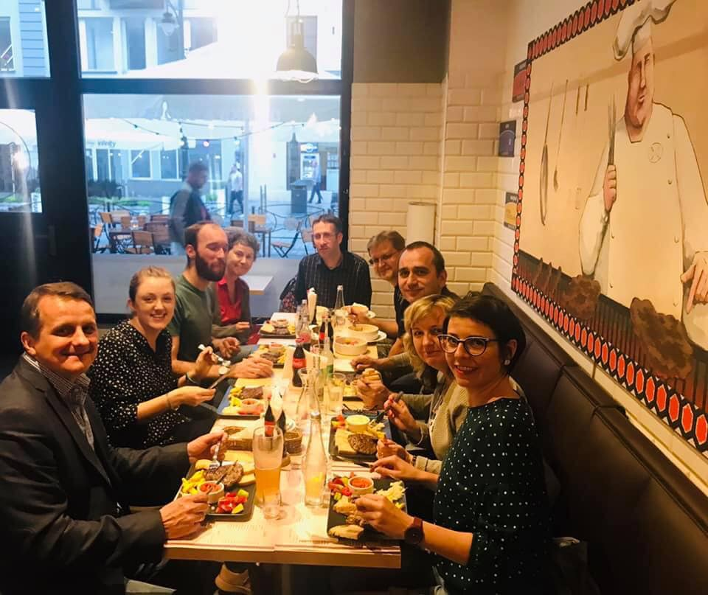
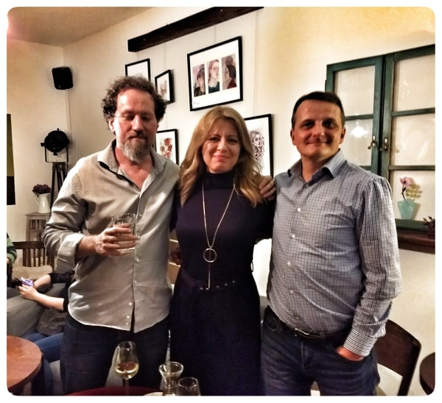
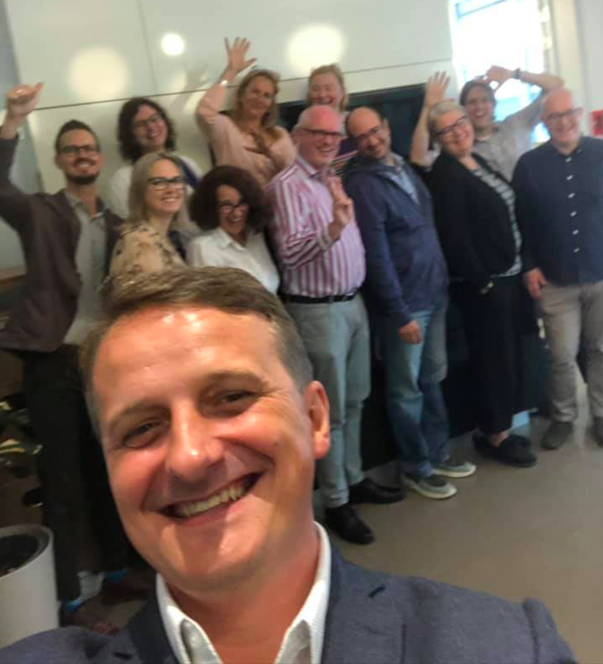
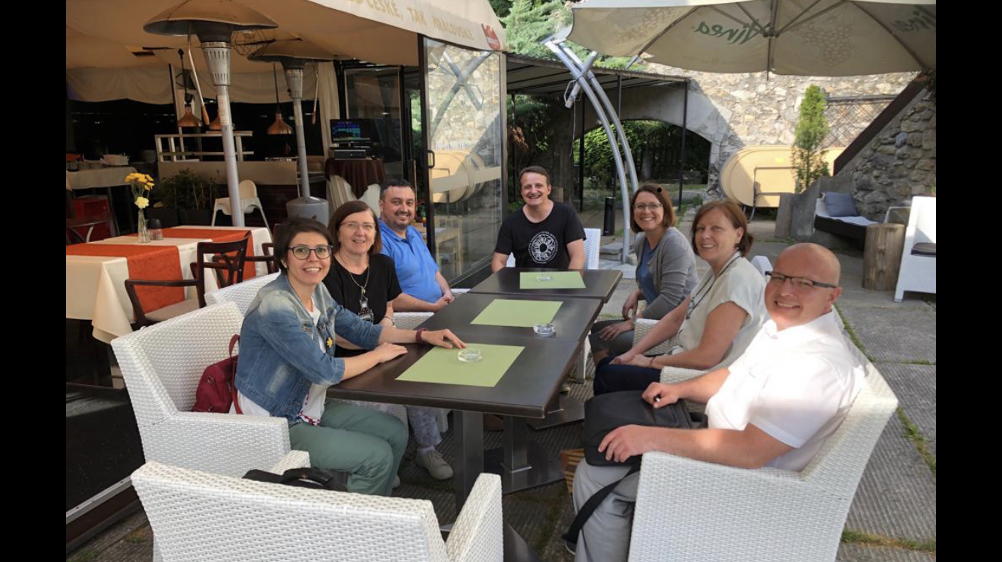
Association of Adult Education Institutions in Slovakia
AIVD president
European Association for the Education of Adults (EAEA)
Board member
Comenius University in Bratislava, Department of Andragogy
University teacher
Multiple AE companies
Project manager

Slide 3

Súčasný stav vzdelávania dospelých
4% účasť (Labour Force Survey, Eurostat 2018)
46,1 % účasť (Adult Education Survey, 2016)
PIAAC – čitateľská, matematická, riešenie problémov..
Zákon o celoživotnom vzdelávaní (2009)
Stratégia celoživotného vzdelávania (2011)

Slide 4
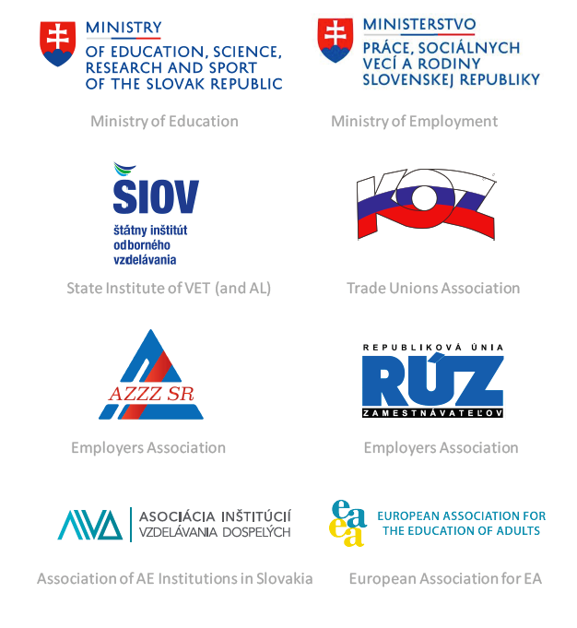
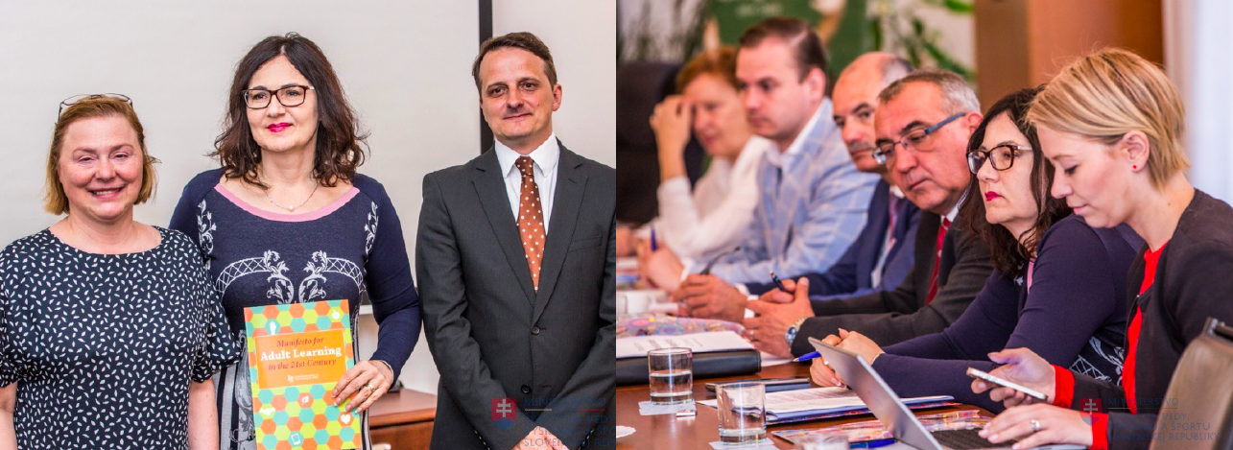
V čom je chyba?
  Okrúhly stôl k vzdelávaniu dospelých
          Terminológia
          Data
          Validácia
          Financovanie

Slide 5


Kde tlačiť?
NPRVV 2018 – 2027…
OECD - National Skills Strategy
Vision and strategy of Slovakia 2030

Slide 6



Nízka účasť dospelej populácia na vzdelávaní
19. ročník, 21 – 27.10.2019
Blueprints for Basic Skills Development
in Slovakia
Tvoríme modernú politiku
vzdelávania dospelých
Knižnice?

Slide 7
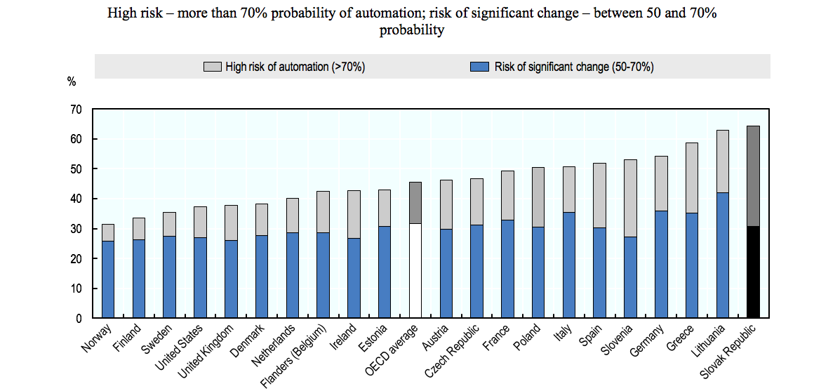
Riziko automatizácie práce, ML, BD, AI
Variabilita automatizácie zamestnania v rôznych krajinách, percento ohrozených pracovných miest podľa stupňa rizika

Slide 8

Demografické trendy
2 milióny / 60 +
1:4 (2019)
1:2 (2060)

Slide 9
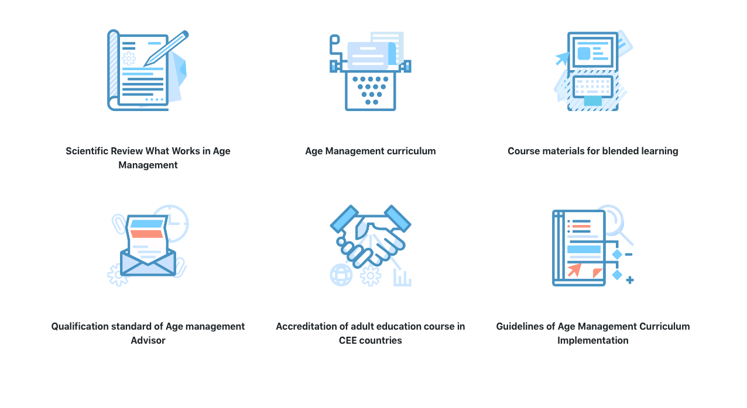
www.agemanagementuptake.eu

Slide 10

Fake news, hate speech
European Association for the Education of Adults (EAEA) – Belgium
Institut National de Formation et de Recherche sur l’Education Permanente (INFREP) – France
National Adult Learning Organisation (AONTAS) – Ireland
Kansanvalistusseura (KVS) – Finland
Itä-Suomen yliopisto (UEF) – Finland
Amar Terra Verde, LDA. (EPATV) – Portugal
Die Wiener Volkshochschulen GMBH (VHS) – Austria
Swiss Federation for Adult Learning (SVEB) – Switzerland
Bratislava / April 2020

Slide 11

klaudius.silhar@uniba.sk prezident@aivd.sk

